Slide 1
AGGIORNAMENTO PROFESSIONALE
CORSO APPLICATIVO DI
PROGETTAZIONE GEOTERMICA
www.geologimarche.it
Ancona, 01 dicembre 2023

Slide 2
I pozzi dell’impianto geotermico open loop presso lo stabilimento YKK Mediterraneo SPA di Ascoli Piceno:
aspetti tecnici e autorizzativi
Dott. Geol. Andrea Cavucci
Ancona, 01 dicembre 2023

Slide 3
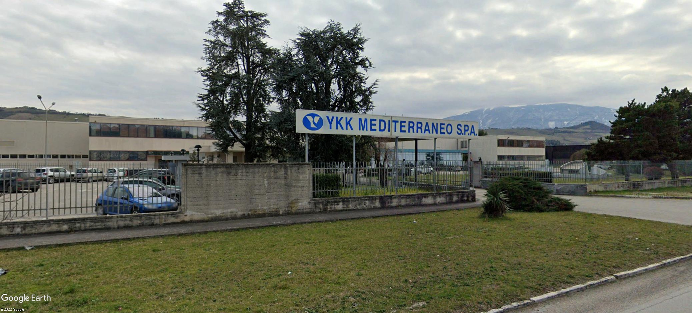
AGGIORNAMENTO PROFESSIONALE
CORSO APPLICATIVO DI
PROGETTAZIONE GEOTERMICA
Ancona, 01 Dicembre 2023
I pozzi dell’impianto geotermico open loop presso lo stabilimento YKK Mediterraneo SPA di Ascoli Piceno:
aspetti tecnici e autorizzativi
Dott. Geol. Andrea Cavucci
YKK Italia S.p.A. è la consociata italiana del Gruppo YKK, leader mondiale negli accessori per chiusura.
L’unita’ operativa di Ascoli Piceno (YKK Mediterraneo) produce cursori, minuterie metalliche e bottoni a pressione.
La produzione richiede una grande quantità di energia tanto che l’unità operativa di Ascoli Piceno ha realizzato un impianto fotovoltaico sulla copertura ed un impianto di cogenerazione a metano.
Nell’ambito di una ottimizzazione delle risorse naturali e andando incontro alla propria mission aziendale i dirigenti della YKK di Ascoli Piceno hanno valutato la possibilità di realizzare ed accoppiare alle tecnologie già utilizzate un impianto geotermico per il riscaldamento ed il raffrescamento di alcuni ambienti di lavoro per migliorare la condizione dei lavoratori senza impatti significativi per l’ambiente.
ordine@geologimarche.it geologimarche@pec.epap.it

Slide 4
AGGIORNAMENTO PROFESSIONALE
CORSO APPLICATIVO DI
PROGETTAZIONE GEOTERMICA
Ancona, 01 Dicembre 2023
REALIZZAZIONE DI UN IMPIANTO GEOTERMICO OPEN LOOP
I sistemi geotermici GSHP e GWHP (Ground Source and Ground Water Heat Pump) sono stati definiti come la “migliore” tecnologia in termini di sostenibilità ambientale per la climatizzazione degli edifici in genere, che hanno trovato negli ultimi anni grande sviluppo ed utilizzo nell’Europa continentale; tale tecnologia non produce polveri sottili o metalli pesanti e non richiede utilizzo e trasporti di combustibili fossili.
Se associato a sistemi di produzione dell’energia da fonti rinnovabili (ad esempio un impianto fotovoltaico) l’intero sistema può definirsi completamente «GREEN»
I pozzi dell’impianto geotermico open loop presso lo stabilimento YKK Mediterraneo SPA di Ascoli Piceno:
aspetti tecnici e autorizzativi
Dott. Geol. Andrea Cavucci
ordine@geologimarche.it geologimarche@pec.epap.it

Slide 5
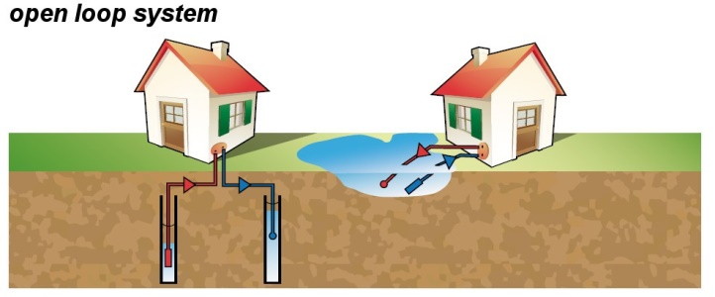
AGGIORNAMENTO PROFESSIONALE
CORSO APPLICATIVO DI
PROGETTAZIONE GEOTERMICA
Ancona, 01 Dicembre 2023
REALIZZAZIONE DI UN IMPIANTO GEOTERMICO OPEN LOOP
Le pompe di calore geotermiche ad acqua di falda utilizzano la sorgente falda per lo scambio termico con il sottosuolo, attraverso uno o più “pozzi di presa” che captano l’acqua di falda e la indirizzano allo scambiatore posto a valle della pompa di calore. L’acqua di falda è il fluido vettore per lo scambio termico con la pompa di calore: dopo aver ceduto calore (o sottratto in fase di raffrescamento) al gas refrigerante della pompa di calore, la stessa acqua (senza alcuna modifica, se non quella termica) viene reimmessa nella falda attraverso uno o più “pozzi di resa”.
La reimmissione oltre che in falda, può avvenire in corsi d’acqua superficiali o in fognatura.
I pozzi dell’impianto geotermico open loop presso lo stabilimento YKK Mediterraneo SPA di Ascoli Piceno:
aspetti tecnici e autorizzativi
Dott. Geol. Andrea Cavucci
ordine@geologimarche.it geologimarche@pec.epap.it

Slide 6
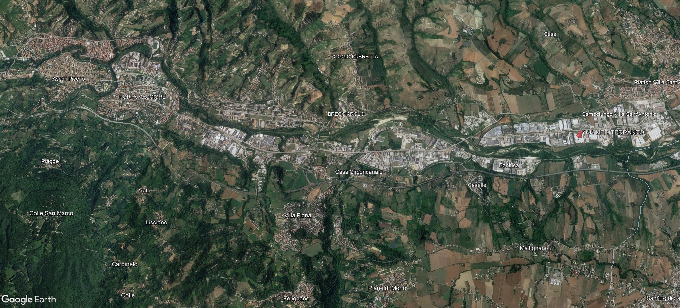
AGGIORNAMENTO PROFESSIONALE
CORSO APPLICATIVO DI
PROGETTAZIONE GEOTERMICA
Ancona, 01 Dicembre 2023
UBICAZIONE STABILIMENTO YKK MEDITERRANEO SPA
I pozzi dell’impianto geotermico open loop presso lo stabilimento YKK Mediterraneo SPA di Ascoli Piceno:
aspetti tecnici e autorizzativi
Dott. Geol. Andrea Cavucci
ordine@geologimarche.it geologimarche@pec.epap.it

Slide 7
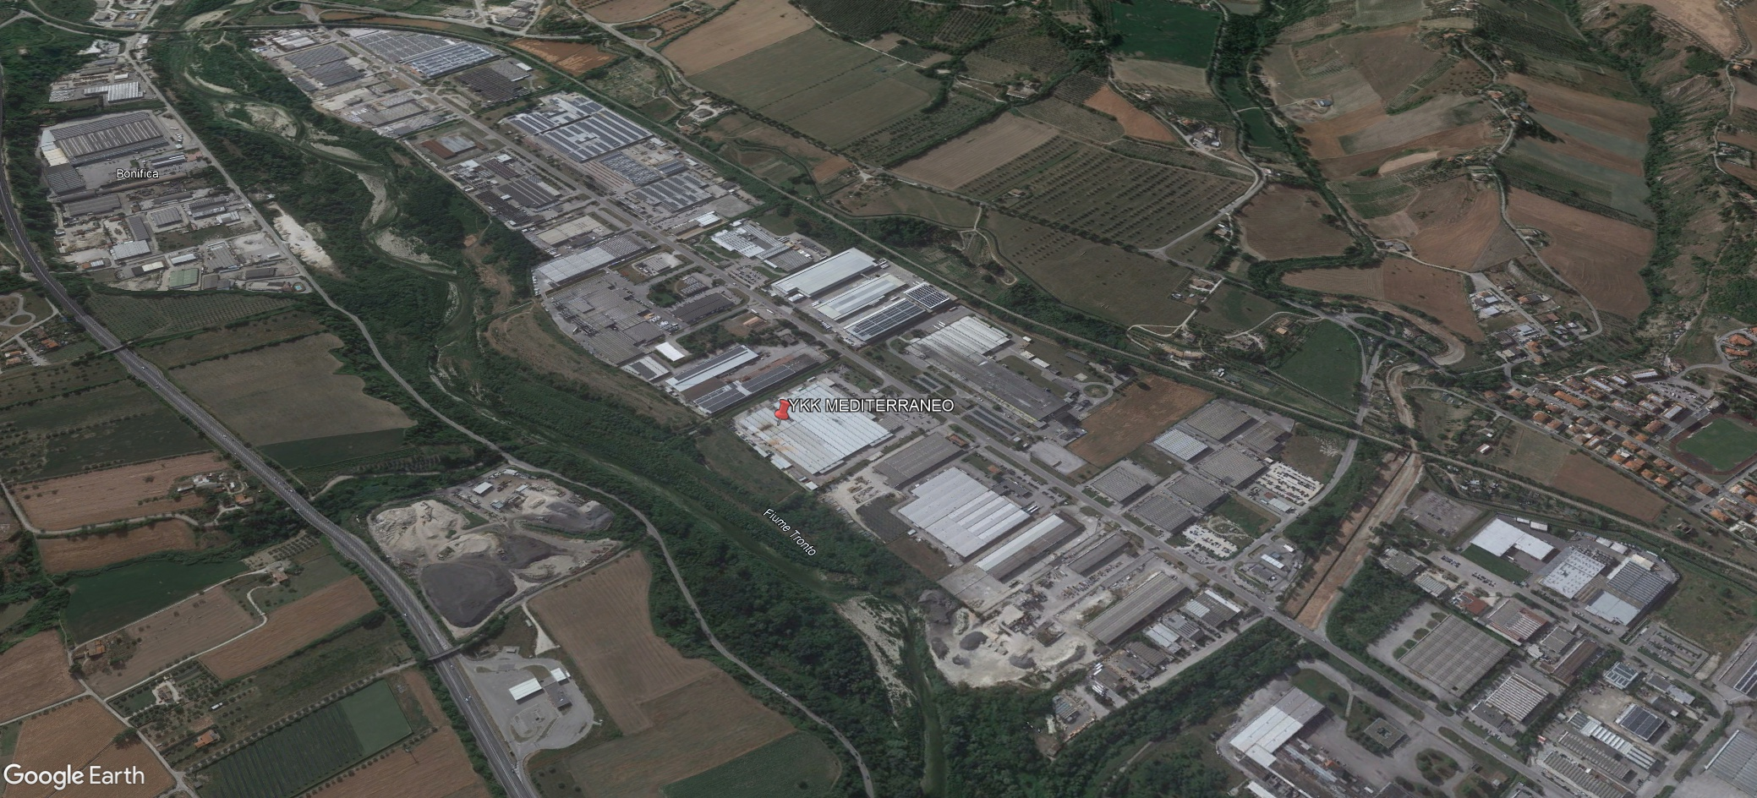
AGGIORNAMENTO PROFESSIONALE
CORSO APPLICATIVO DI
PROGETTAZIONE GEOTERMICA
Ancona, 01 Dicembre 2023
UBICAZIONE STABILIMENTO YKK MEDITERRANEO SPA
I pozzi dell’impianto geotermico open loop presso lo stabilimento YKK Mediterraneo SPA di Ascoli Piceno:
aspetti tecnici e autorizzativi
Dott. Geol. Andrea Cavucci
ordine@geologimarche.it geologimarche@pec.epap.it

Slide 8
AGGIORNAMENTO PROFESSIONALE
CORSO APPLICATIVO DI
PROGETTAZIONE GEOTERMICA
Ancona, 01 Dicembre 2023
FABBISOGNO E PREFATTIBILITA’
OPEN LOOP SYSTEM
CONOSCENZA E VALUTAZIONE DELLA RISORSA DISPONIBILE
I pozzi dell’impianto geotermico open loop presso lo stabilimento YKK Mediterraneo SPA di Ascoli Piceno:
aspetti tecnici e autorizzativi
Dott. Geol. Andrea Cavucci
FALDA ACQUIFERA
I^ FASE
APPROFONDIMENTI GEOLOGICI ED IDROGEOLOGICI
II^ FASE
ATTIVITA’ DI RICERCA
FATTIBILITA’ DELL’IMPIANTO
ordine@geologimarche.it geologimarche@pec.epap.it

Slide 9
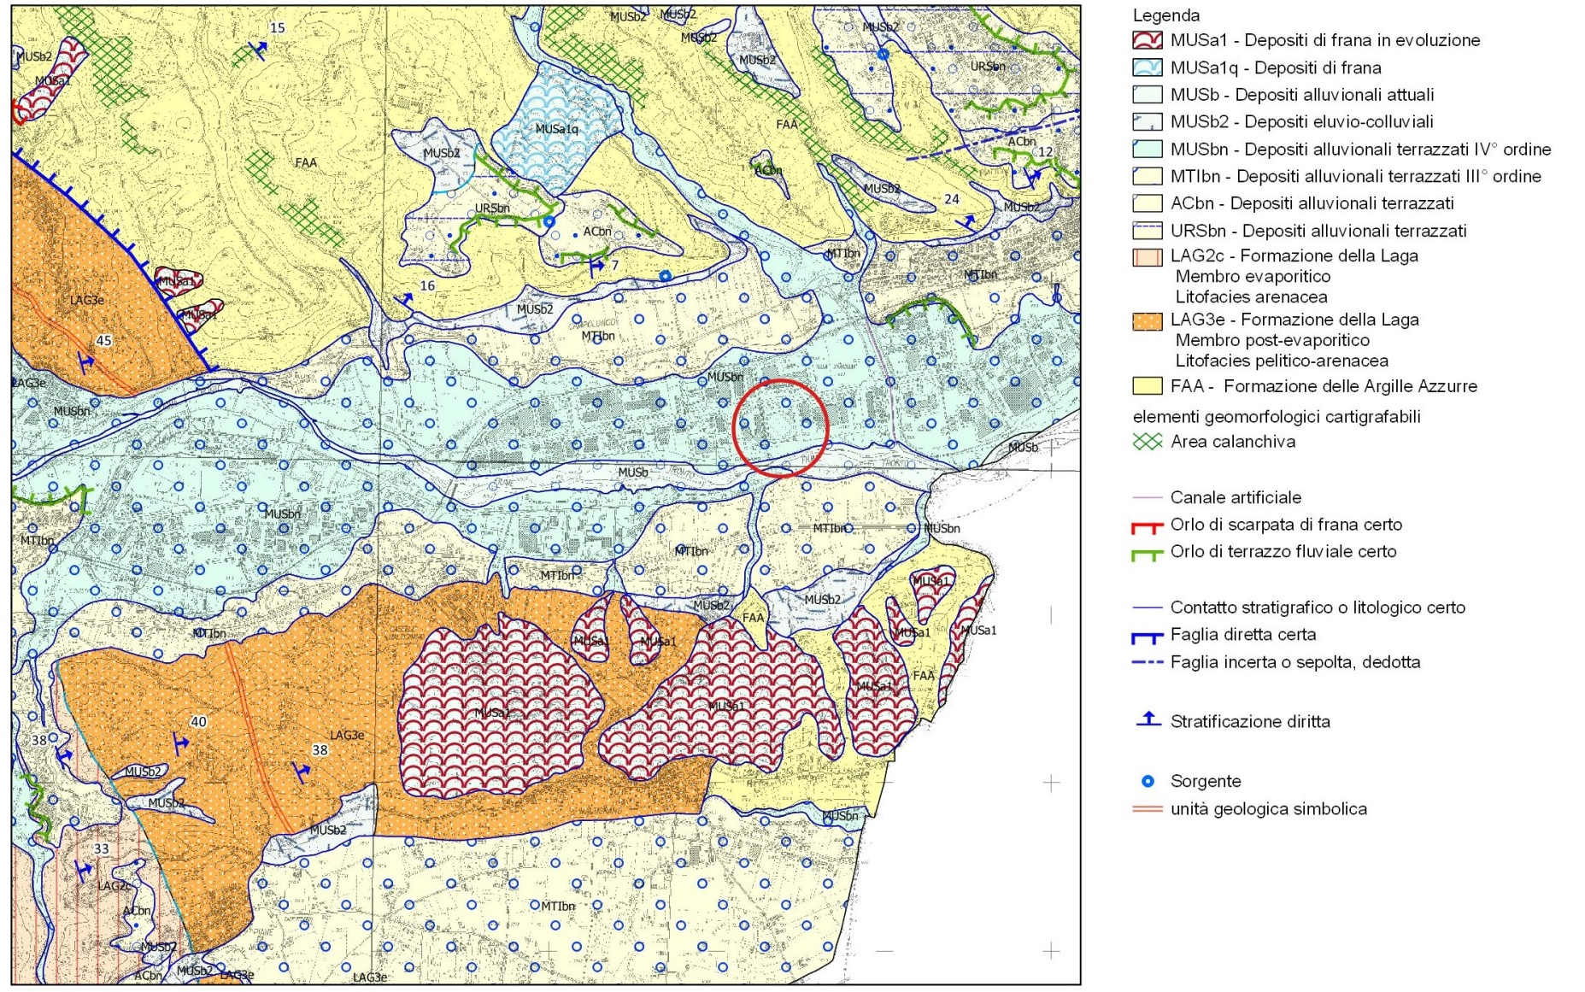
AGGIORNAMENTO PROFESSIONALE
CORSO APPLICATIVO DI
PROGETTAZIONE GEOTERMICA
Ancona, 01 Dicembre 2023
I^ FASE
APPROFONDIMENTI GEOLOGICI E IDROGEOLOGICI GENERALI E DI DETTAGLIO
Stralcio carta geologica (progetto Carg Sezione 32709)
I pozzi dell’impianto geotermico open loop presso lo stabilimento YKK Mediterraneo SPA di Ascoli Piceno:
aspetti tecnici e autorizzativi
Dott. Geol. Andrea Cavucci
ordine@geologimarche.it geologimarche@pec.epap.it

Slide 10
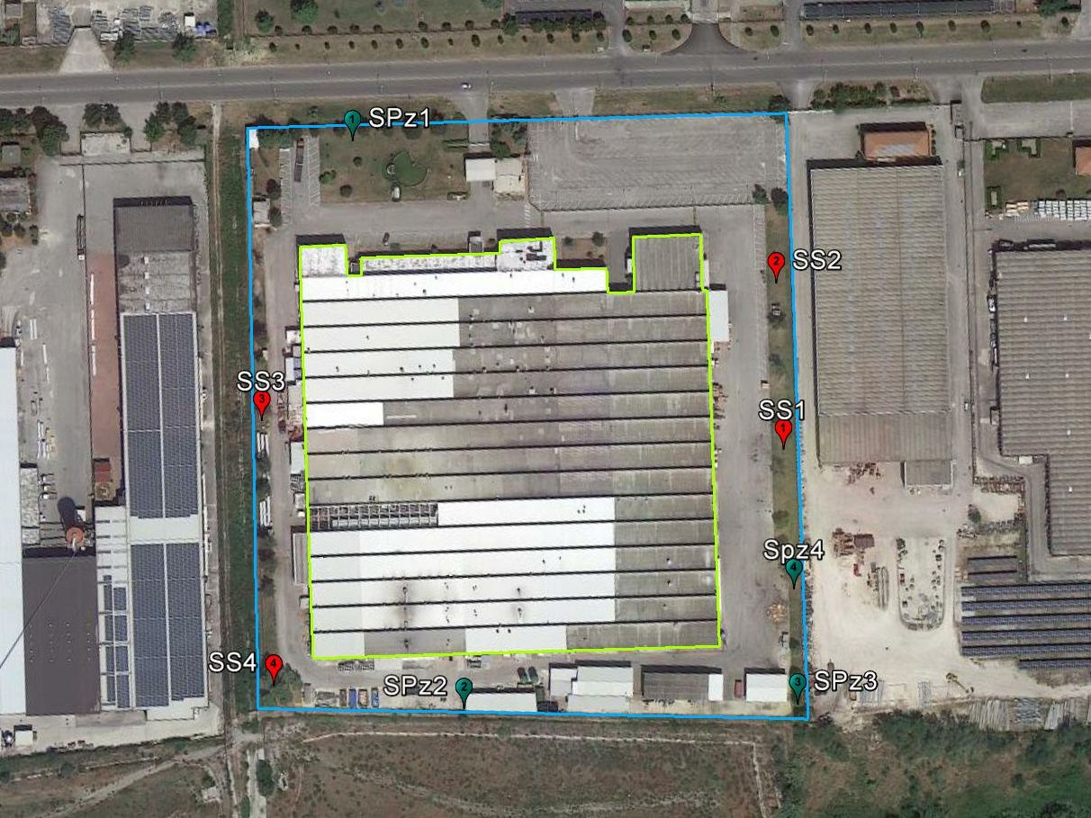
AGGIORNAMENTO PROFESSIONALE
CORSO APPLICATIVO DI
PROGETTAZIONE GEOTERMICA
Ancona, 01 Dicembre 2023
I^ FASE
APPROFONDIMENTI GEOLOGICI E IDROGEOLOGICI GENERALI E DI DETTAGLIO
L’idrogeologia generale e di dettaglio
I pozzi dell’impianto geotermico open loop presso lo stabilimento YKK Mediterraneo SPA di Ascoli Piceno:
aspetti tecnici e autorizzativi
Dott. Geol. Andrea Cavucci
ordine@geologimarche.it geologimarche@pec.epap.it

Slide 11
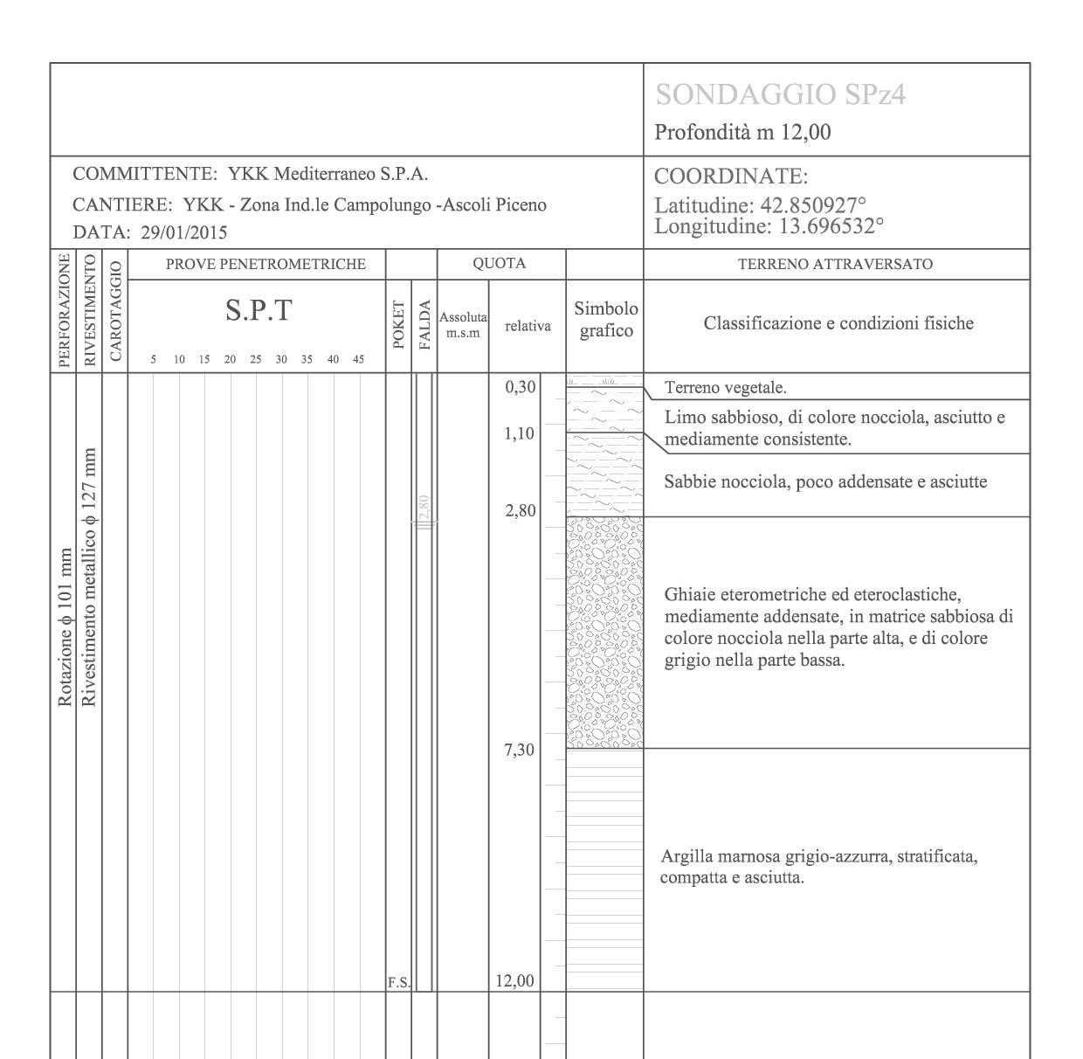
AGGIORNAMENTO PROFESSIONALE
CORSO APPLICATIVO DI
PROGETTAZIONE GEOTERMICA
Ancona, 01 Dicembre 2023
I^ FASE
APPROFONDIMENTI GEOLOGICI E IDROGEOLOGICI GENERALI E DI DETTAGLIO
Caratteristiche litostratigrafiche
I pozzi dell’impianto geotermico open loop presso lo stabilimento YKK Mediterraneo SPA di Ascoli Piceno:
aspetti tecnici e autorizzativi
Dott. Geol. Andrea Cavucci
ordine@geologimarche.it geologimarche@pec.epap.it

Slide 12
AGGIORNAMENTO PROFESSIONALE
CORSO APPLICATIVO DI
PROGETTAZIONE GEOTERMICA
Ancona, 01 Dicembre 2023
UNA VOLTA RISCONTRATA LA PRESENZA DELLA RISORSA LA FATTIBILITA’ DELL’INTERVENTO PASSA ATTRAVERSO
Valutazione delle portate di emungimento che la falda garantisce giornalmente in considerazione del fabbisogno reale
Valutazione delle portate di emungimento secondo le oscillazioni stagionali
Valutazione delle portate di emungimento massima per un pozzo o per un sistema di pozzi senza creare depauperamento della falda acquifera e senza danneggiare eventuali opere di captazioni esterne (determinazione del cono di emungimento)
Valutazione delle qualità delle acque (caratteristiche chimico-fisiche)
Valutazione e progettazione dei sistemi di reimmissione/scarico delle acque prelevate
II^ FASE
ATTIVITA’ DI RICERCA
I pozzi dell’impianto geotermico open loop presso lo stabilimento YKK Mediterraneo SPA di Ascoli Piceno:
aspetti tecnici e autorizzativi
Dott. Geol. Andrea Cavucci
ordine@geologimarche.it geologimarche@pec.epap.it

Slide 13
AGGIORNAMENTO PROFESSIONALE
CORSO APPLICATIVO DI
PROGETTAZIONE GEOTERMICA
Ancona, 01 Dicembre 2023
LE ATTIVITA’ PRECEDENTEMENTE DESCRITTE PASSANO ATTRAVERSO
UNA ATTIVITA’ DI RICERCA CHE NEL CASO IN ESAME CONSISTEVA NELLA
REALIZZAZIONE DI N. 2 POZZI NEI QUALI ESEGUIRE LE ATTIVITA’ NECESSARIE
PER LA CARATTERIZZAZIONE DELL’ACQUIFERO AI FINI DELLA FATTIBILTA’
DELL’IMPIANTO
ATTIVITA’ DI RICERCA
I pozzi dell’impianto geotermico open loop presso lo stabilimento YKK Mediterraneo SPA di Ascoli Piceno:
aspetti tecnici e autorizzativi
Dott. Geol. Andrea Cavucci
Domanda di «autorizzazione alla ricerca di acque sotterranee ed escavazione di pozzo ai fini del prelievo e uso delle acque reperite» da inoltrare alla Regione Marche Servizio Tutela, Gestione e Assetto del Territorio - P.F. Tutela del territorio MARCHE SUD
ordine@geologimarche.it geologimarche@pec.epap.it

Slide 14
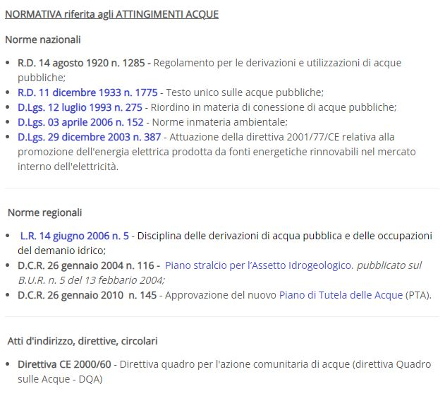
AGGIORNAMENTO PROFESSIONALE
CORSO APPLICATIVO DI
PROGETTAZIONE GEOTERMICA
Ancona, 01 Dicembre 2023
NORMATIVA VIGENTE PER I PROCEDIMENTI AUTORIZZATIVI
I pozzi dell’impianto geotermico open loop presso lo stabilimento YKK Mediterraneo SPA di Ascoli Piceno:
aspetti tecnici e autorizzativi
Dott. Geol. Andrea Cavucci
ordine@geologimarche.it geologimarche@pec.epap.it

Slide 15
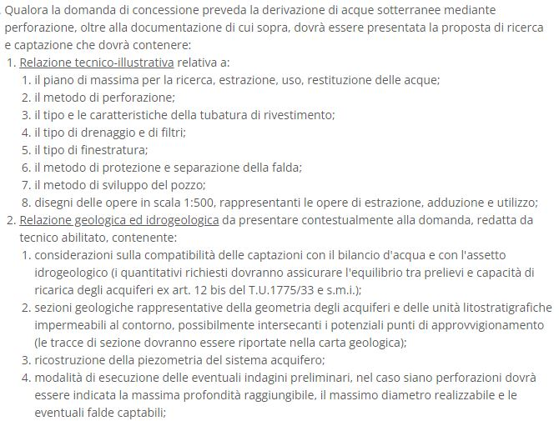
AGGIORNAMENTO PROFESSIONALE
CORSO APPLICATIVO DI
PROGETTAZIONE GEOTERMICA
Ancona, 01 Dicembre 2023
DOCUMENTAZIONE DA ALLEGARE ALL’ISTANZA DI RICERCA
I pozzi dell’impianto geotermico open loop presso lo stabilimento YKK Mediterraneo SPA di Ascoli Piceno:
aspetti tecnici e autorizzativi
Dott. Geol. Andrea Cavucci
ordine@geologimarche.it geologimarche@pec.epap.it

Slide 16
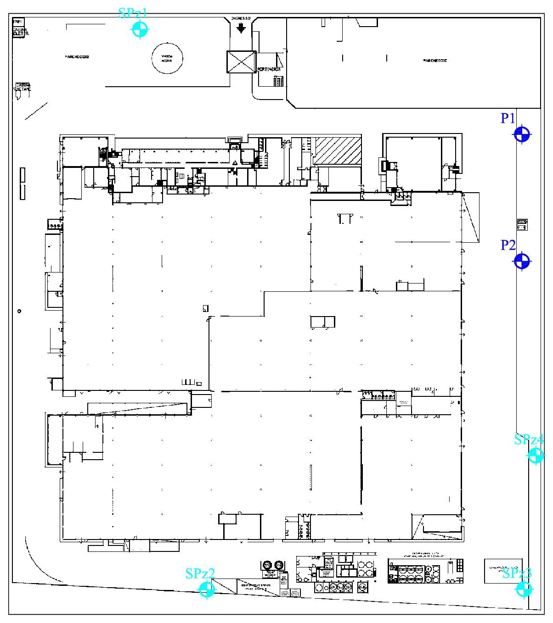
AGGIORNAMENTO PROFESSIONALE
CORSO APPLICATIVO DI
PROGETTAZIONE GEOTERMICA
Ancona, 01 Dicembre 2023
UBICAZIONE N. 2 POZZI DI RICERCA
I pozzi dell’impianto geotermico open loop presso lo stabilimento YKK Mediterraneo SPA di Ascoli Piceno:
aspetti tecnici e autorizzativi
Dott. Geol. Andrea Cavucci
ordine@geologimarche.it geologimarche@pec.epap.it

Slide 17
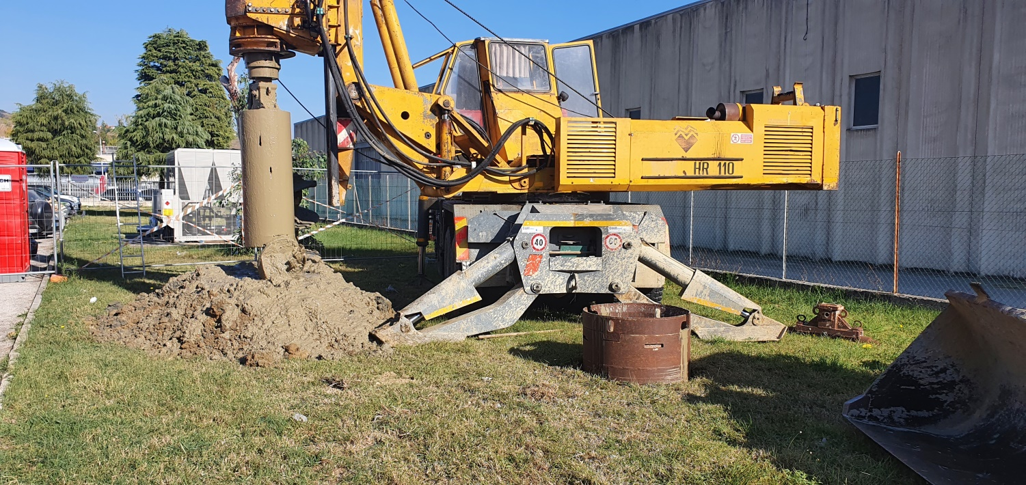
AGGIORNAMENTO PROFESSIONALE
CORSO APPLICATIVO DI
PROGETTAZIONE GEOTERMICA
Ancona, 01 Dicembre 2023
CON DECRETO DEL DIRIGENTE DEL SETTORE GENIO CIVILE MARCHE SUD SONO STATE AUTORIZZATE LE ATTIVITA’ DI RICERCA DI N. 2 POZZI
COMUNICAZIONE DI INIZIO ATTIVITA’ PER PEC INDICANDO LA DITTA ESECUTRICE E IL DIRETTORE RESPONSABILE DEI LAVORI
INZIO LAVORI DI RICERCA
PERFORAZIONE DEI POZZI
I pozzi dell’impianto geotermico open loop presso lo stabilimento YKK Mediterraneo SPA di Ascoli Piceno:
aspetti tecnici e autorizzativi
Dott. Geol. Andrea Cavucci
ordine@geologimarche.it geologimarche@pec.epap.it

Slide 18
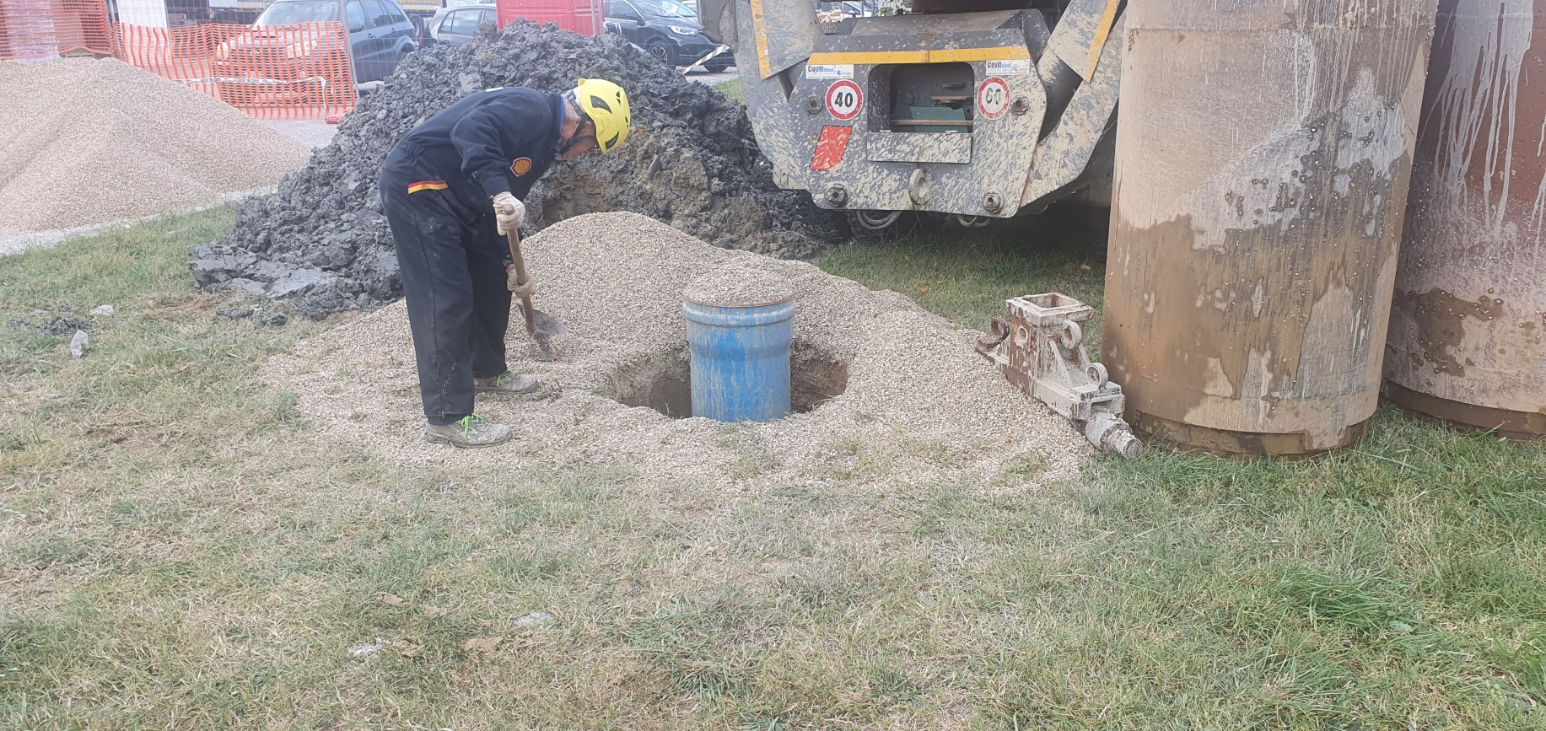
AGGIORNAMENTO PROFESSIONALE
CORSO APPLICATIVO DI
PROGETTAZIONE GEOTERMICA
Ancona, 01 Dicembre 2023
POSA IN OPERA RIVESTIMENTO PVC ATOSSICO
I pozzi dell’impianto geotermico open loop presso lo stabilimento YKK Mediterraneo SPA di Ascoli Piceno:
aspetti tecnici e autorizzativi
Dott. Geol. Andrea Cavucci
ordine@geologimarche.it geologimarche@pec.epap.it

Slide 19
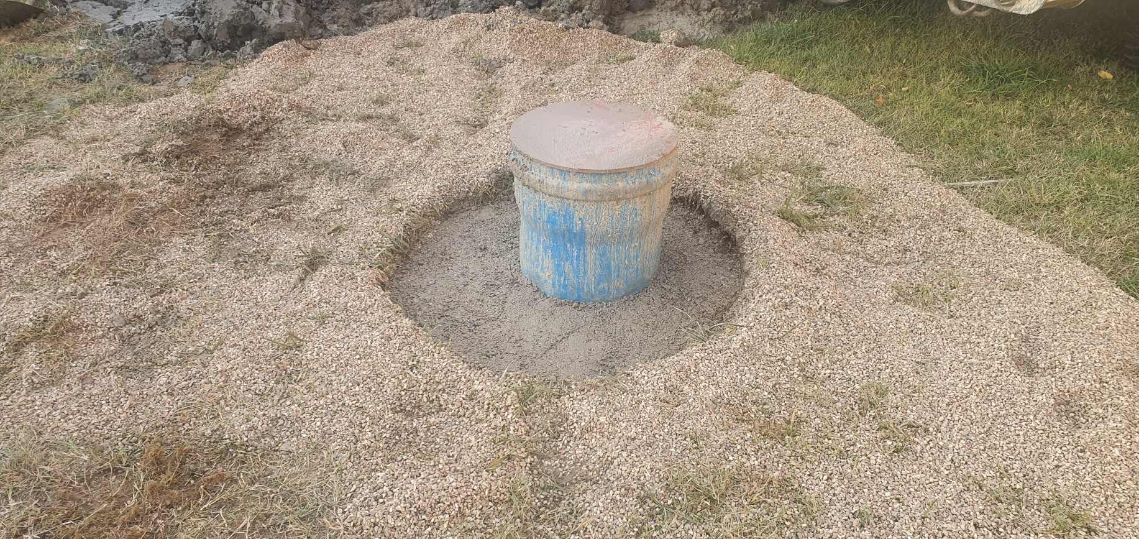
AGGIORNAMENTO PROFESSIONALE
CORSO APPLICATIVO DI
PROGETTAZIONE GEOTERMICA
Ancona, 01 Dicembre 2023
CEMENTAZIONE POZZO
I pozzi dell’impianto geotermico open loop presso lo stabilimento YKK Mediterraneo SPA di Ascoli Piceno:
aspetti tecnici e autorizzativi
Dott. Geol. Andrea Cavucci
ordine@geologimarche.it geologimarche@pec.epap.it

Slide 20
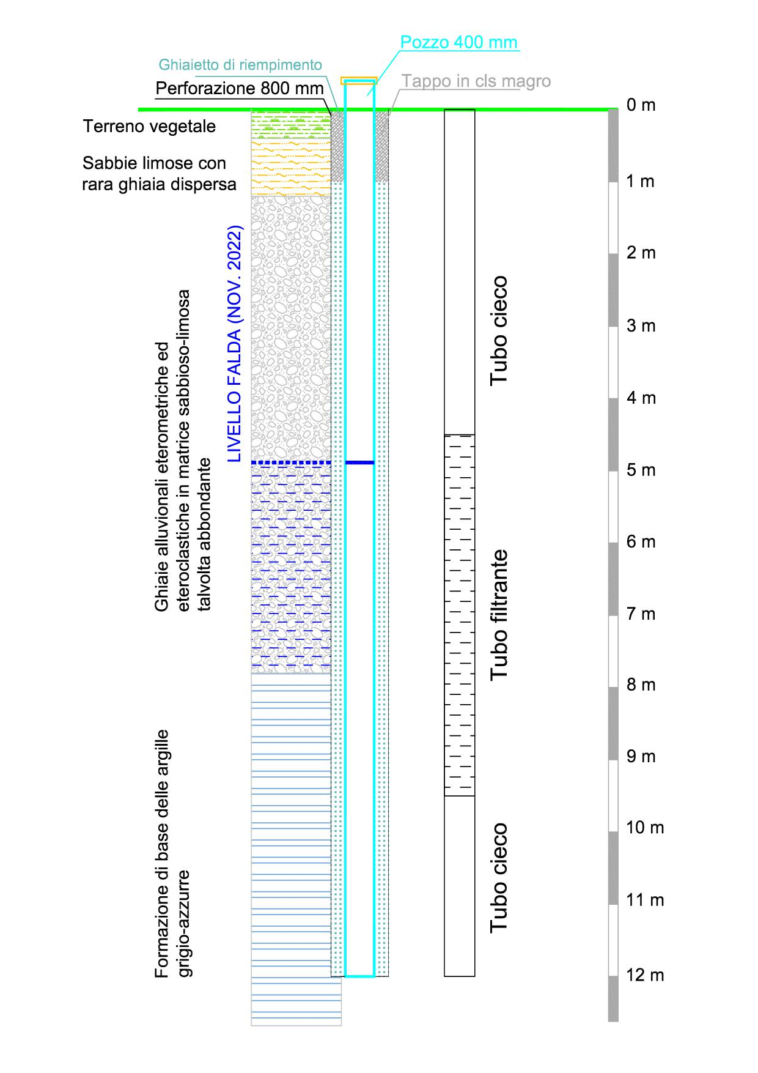
AGGIORNAMENTO PROFESSIONALE
CORSO APPLICATIVO DI
PROGETTAZIONE GEOTERMICA
Ancona, 01 Dicembre 2023
SCHEMA POZZI DI RICERCA
I pozzi dell’impianto geotermico open loop presso lo stabilimento YKK Mediterraneo SPA di Ascoli Piceno:
aspetti tecnici e autorizzativi
Dott. Geol. Andrea Cavucci
ordine@geologimarche.it geologimarche@pec.epap.it

Slide 21
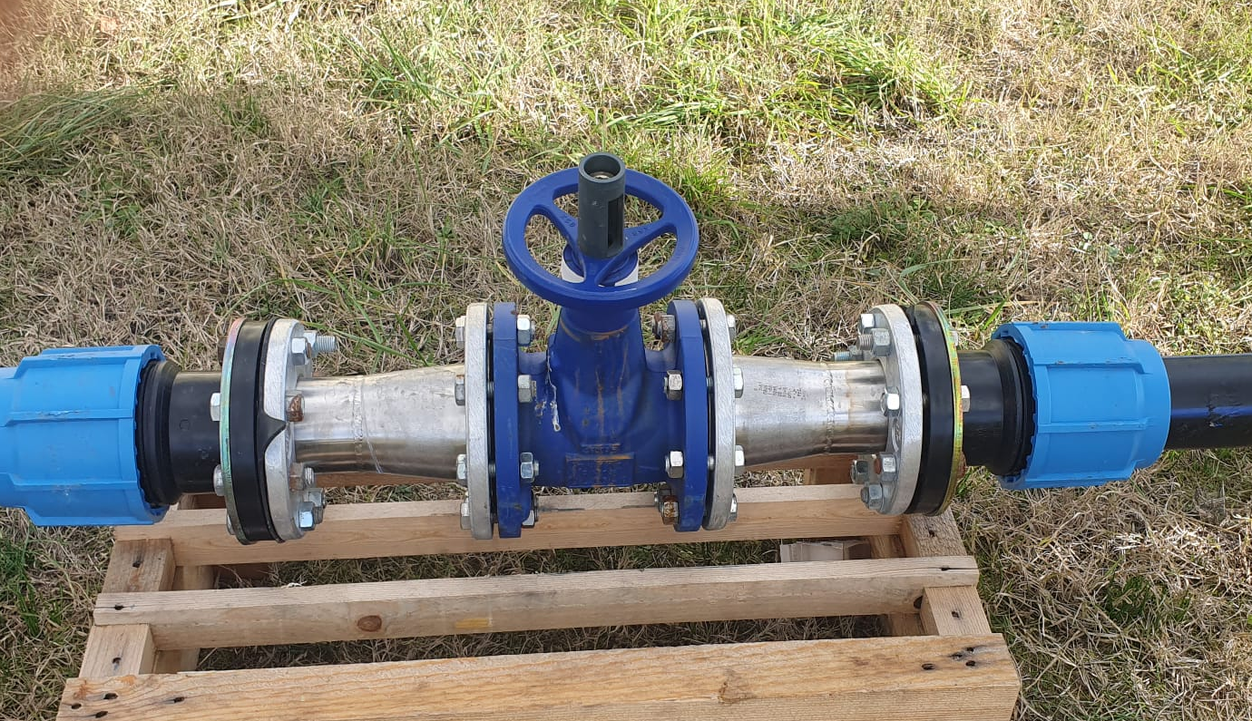
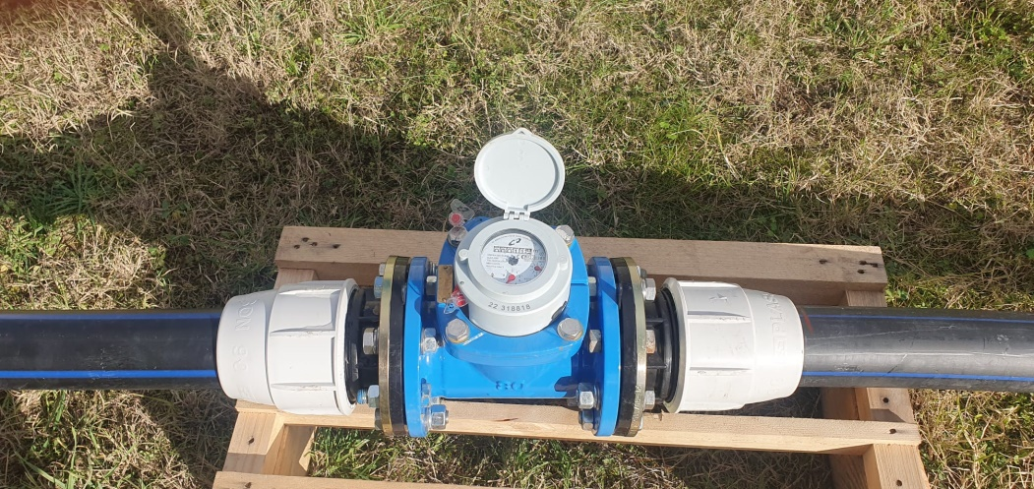
AGGIORNAMENTO PROFESSIONALE
CORSO APPLICATIVO DI
PROGETTAZIONE GEOTERMICA
Ancona, 01 Dicembre 2023
PREPARAZIONE PROVE DI PORTATA
ISTALLAZIONE POMPE SOMMERSE E DEL SISTEMA DI MONITORAGGIO
I pozzi dell’impianto geotermico open loop presso lo stabilimento YKK Mediterraneo SPA di Ascoli Piceno:
aspetti tecnici e autorizzativi
Dott. Geol. Andrea Cavucci
SARACINESCA
CONTALITRI
ordine@geologimarche.it geologimarche@pec.epap.it

Slide 22
AGGIORNAMENTO PROFESSIONALE
CORSO APPLICATIVO DI
PROGETTAZIONE GEOTERMICA
Ancona, 01 Dicembre 2023
Sistema di monitoraggio e controllo
1. Piezometro OG200 R uscita 4-20 mA FS 15 mh2o
2. Sonde PT100 10 mm , convertitore 4-20 mA -50/+100 in minibox
3. Datalogger D 800 otr 8 ch box ip65
4. Modem GSM-GPRS per Datalogger OTR, configurato con SIM Card 16
Il sistema di monitoraggio è stato tarato durante le prove di portata per intervalli predefiniti ma permette letture in continuo nelle 24 h in condizioni di esercizio con controllo remoto da qualunque device (PC, Tablet, telefonino) accedendo al proprio data logger
Tutto il sistema di monitoraggio è alimentato da una batteria ricaricabile attraverso un piccolo pannello fotovoltaico montano i prossimità dei pozzi
I pozzi dell’impianto geotermico open loop presso lo stabilimento YKK Mediterraneo SPA di Ascoli Piceno:
aspetti tecnici e autorizzativi
Dott. Geol. Andrea Cavucci
ordine@geologimarche.it geologimarche@pec.epap.it

Slide 23
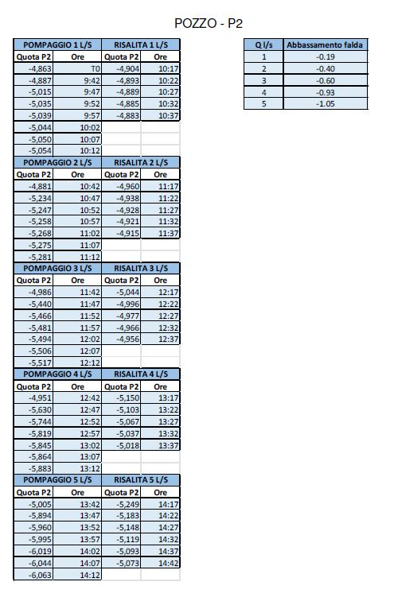
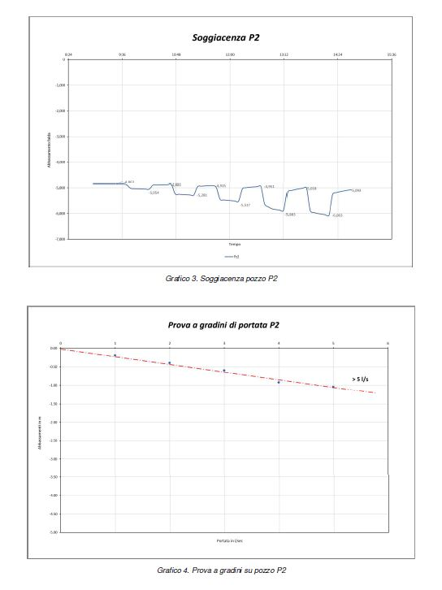
AGGIORNAMENTO PROFESSIONALE
CORSO APPLICATIVO DI
PROGETTAZIONE GEOTERMICA
Ancona, 01 Dicembre 2023
RISULTATI DELLE PROVE DI PORTATA
I pozzi dell’impianto geotermico open loop presso lo stabilimento YKK Mediterraneo SPA di Ascoli Piceno:
aspetti tecnici e autorizzativi
Dott. Geol. Andrea Cavucci
ordine@geologimarche.it geologimarche@pec.epap.it

Slide 24
AGGIORNAMENTO PROFESSIONALE
CORSO APPLICATIVO DI
PROGETTAZIONE GEOTERMICA
Ancona, 01 Dicembre 2023
VALUTAZIONI DEI RISULTATI DELLE PROVE DI PORTATA
Le prove di portata hanno evidenziato portate complessive dei due pozzi intorno agli 8 l/s, portate con le quali si raggiungeva un equilibrio idrogeologico senza depauperare la risorsa ed ottenendo inoltre dati molto positivi nella capacità di risalita della piezometrica;
Le prove di portata hanno evidenziato che il cono di emungimento era inferiore alla distanza tra i pozzi poiché il livello piezometrico del pozzo di controllo non subiva abbassamenti durante il pompaggio del pozzo di esercizio;
La porta disponibile valutata di entrambi i pozzi tuttavia non era sufficiente ad alimentare l’impianto geotermico secondo il fabbisogno richiesto dalla ditta
Si è pertanto disposto di richiedere l’autorizzazione all’escavazione di un ulteriore pozzo di ricerca per arrivare appunto ai quantitativi minimi di esercizio dell’impianto RIPETENDO LA PROCEDURA AUTORIZZATIVA GIA’ DESCRITTA;
Si deve infine considerare che dette prove eseguite nel mese di novembre e quindi in periodo di magra rappresentassero le condizioni più cautelative in termini di portata di emungimento disponibile, considerando le precipitazioni meteoriche dell’estate precedente pressochè assenti.
I pozzi dell’impianto geotermico open loop presso lo stabilimento YKK Mediterraneo SPA di Ascoli Piceno:
aspetti tecnici e autorizzativi
Dott. Geol. Andrea Cavucci
ordine@geologimarche.it geologimarche@pec.epap.it

Slide 25
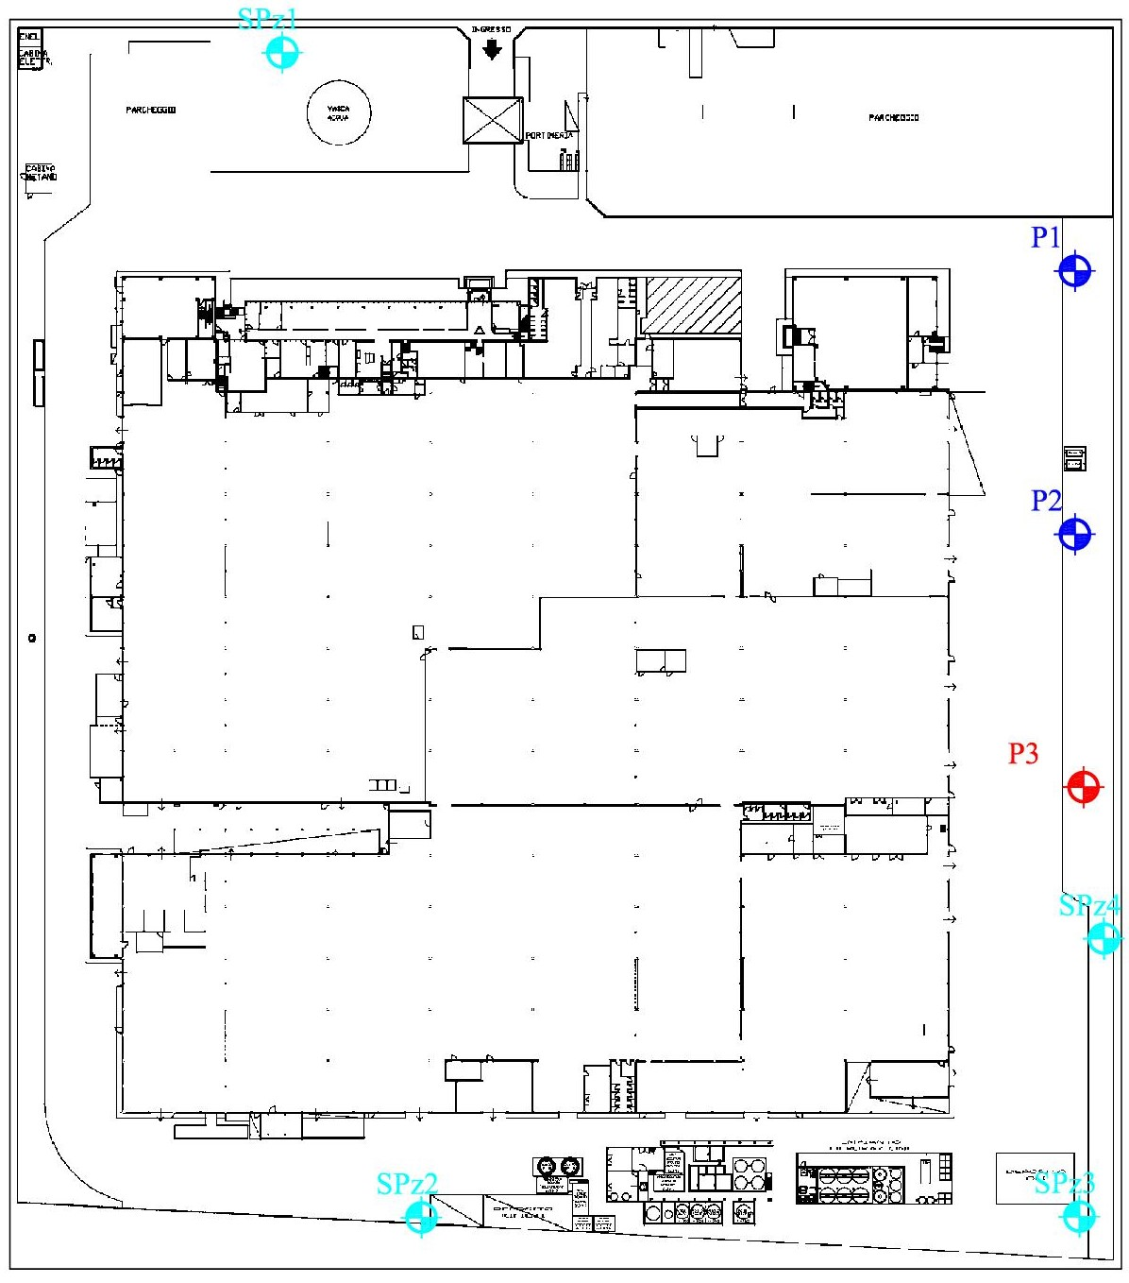
AGGIORNAMENTO PROFESSIONALE
CORSO APPLICATIVO DI
PROGETTAZIONE GEOTERMICA
Ancona, 01 Dicembre 2023
UBICAZIONE TERZO POZZI DI RICERCA
I pozzi dell’impianto geotermico open loop presso lo stabilimento YKK Mediterraneo SPA di Ascoli Piceno:
aspetti tecnici e autorizzativi
Dott. Geol. Andrea Cavucci
ordine@geologimarche.it geologimarche@pec.epap.it

Slide 26
AGGIORNAMENTO PROFESSIONALE
CORSO APPLICATIVO DI
PROGETTAZIONE GEOTERMICA
Ancona, 01 Dicembre 2023
RIPETIZIONE PROVE DI PORTATA
Le prove di portata eseguite al termine dell’escavazione del pozzo 3 hanno evidenziato portate complessive dei tre pozzi superiore ai 10 l/s, portate con le quali si raggiungeva un equilibrio idrogeologico senza depauperare la risorsa ed ottenendo inoltre dati molto positivo nella capacità di risalita della piezometrica;
Le prove di portata hanno evidenziato che il cono di emungimento era inferiore alla distanza tra i 3 pozzi poiché il livello piezometrico dei pozzi di controllo non subivano abbassamenti durante il pompaggio del pozzo di esercizio;
Prove di portata con emungimenti simultanei hanno infine confermato il comportamento della falda che poco risente di attingimenti limitrofi con distanza maggiori di 40 metri.
Con queste valutazioni finali è stata comunicata la fine dei lavori di ricerca sempre mediante comunicazione PEC all’ente competente
I pozzi dell’impianto geotermico open loop presso lo stabilimento YKK Mediterraneo SPA di Ascoli Piceno:
aspetti tecnici e autorizzativi
Dott. Geol. Andrea Cavucci
ordine@geologimarche.it geologimarche@pec.epap.it

Slide 27
AGGIORNAMENTO PROFESSIONALE
CORSO APPLICATIVO DI
PROGETTAZIONE GEOTERMICA
Ancona, 01 Dicembre 2023
PROGETTAZIONE ED ESECUZIONE DEI POZZI DI REIMISSIONE
La scelta progettuale, nonostante la vicinanza del fiume Tronto, è stata quella di realizzare dei pozzi di reimissione in falda nella zona Sud-Est dello stabilimento;
Anche in questo caso è stata richiesta alla Regione Marche Servizio Tutela, Gestione e Assetto del Territorio - P.F. Tutela del territorio MARCHE SUD l’autorizzazione all’escavazione dei pozzi di reimissione (N. 3)
Ottenuta l’autorizzazione , sono stati realizzati i n. 3 pozzi di reimissione
Sono state eseguite analisi chimico fisiche sull’acqua di falda che permetta la reimmissione in falda ai sensi del D.LGS 152/2006 Allegato 5, Parte 5 Tabella 2 CSC Acque sotterranee
Sono state eseguite le prove di reimissione parziali e complessive secondo le portate di esercizio e si è valutata la funzionalità del sistema di reimissione
I pozzi dell’impianto geotermico open loop presso lo stabilimento YKK Mediterraneo SPA di Ascoli Piceno:
aspetti tecnici e autorizzativi
Dott. Geol. Andrea Cavucci
ordine@geologimarche.it geologimarche@pec.epap.it

Slide 28
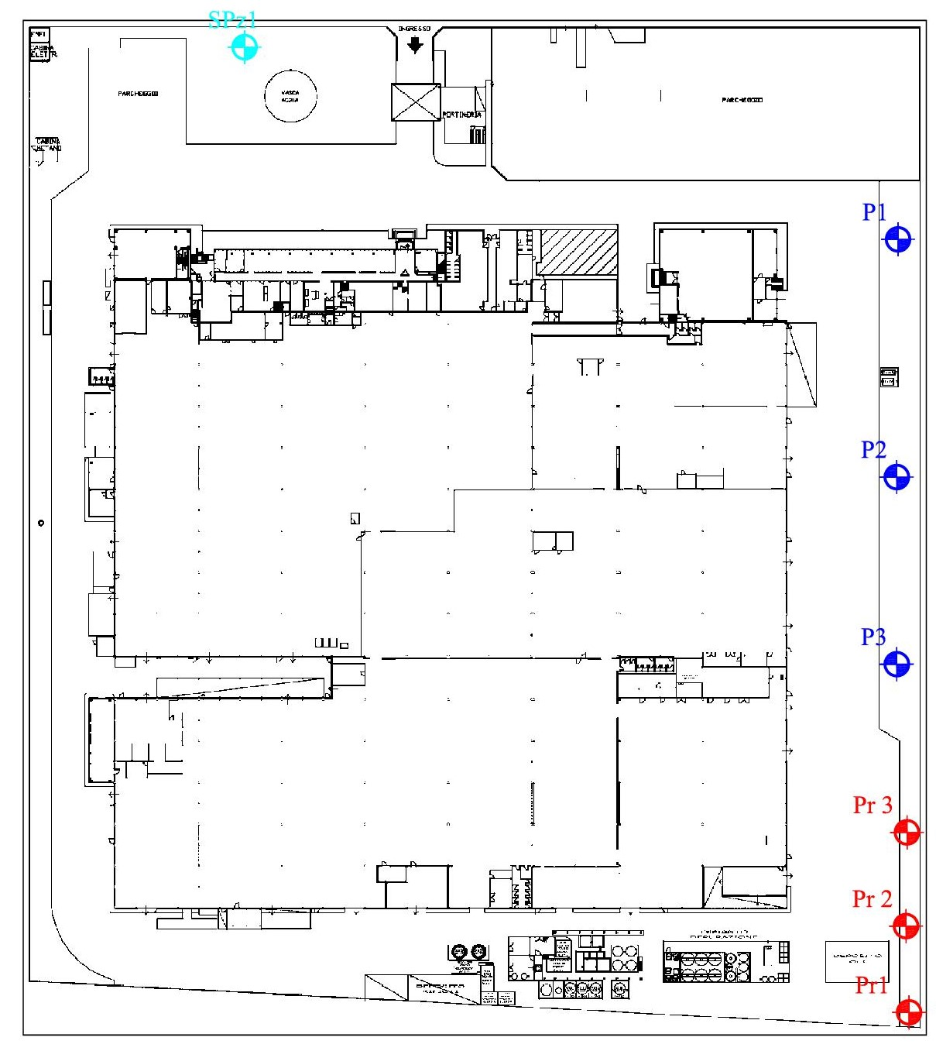
AGGIORNAMENTO PROFESSIONALE
CORSO APPLICATIVO DI
PROGETTAZIONE GEOTERMICA
Ancona, 01 Dicembre 2023
UBICAZIONE POZZI DI REIMISSIONE
I pozzi dell’impianto geotermico open loop presso lo stabilimento YKK Mediterraneo SPA di Ascoli Piceno:
aspetti tecnici e autorizzativi
Dott. Geol. Andrea Cavucci
ordine@geologimarche.it geologimarche@pec.epap.it

Slide 29
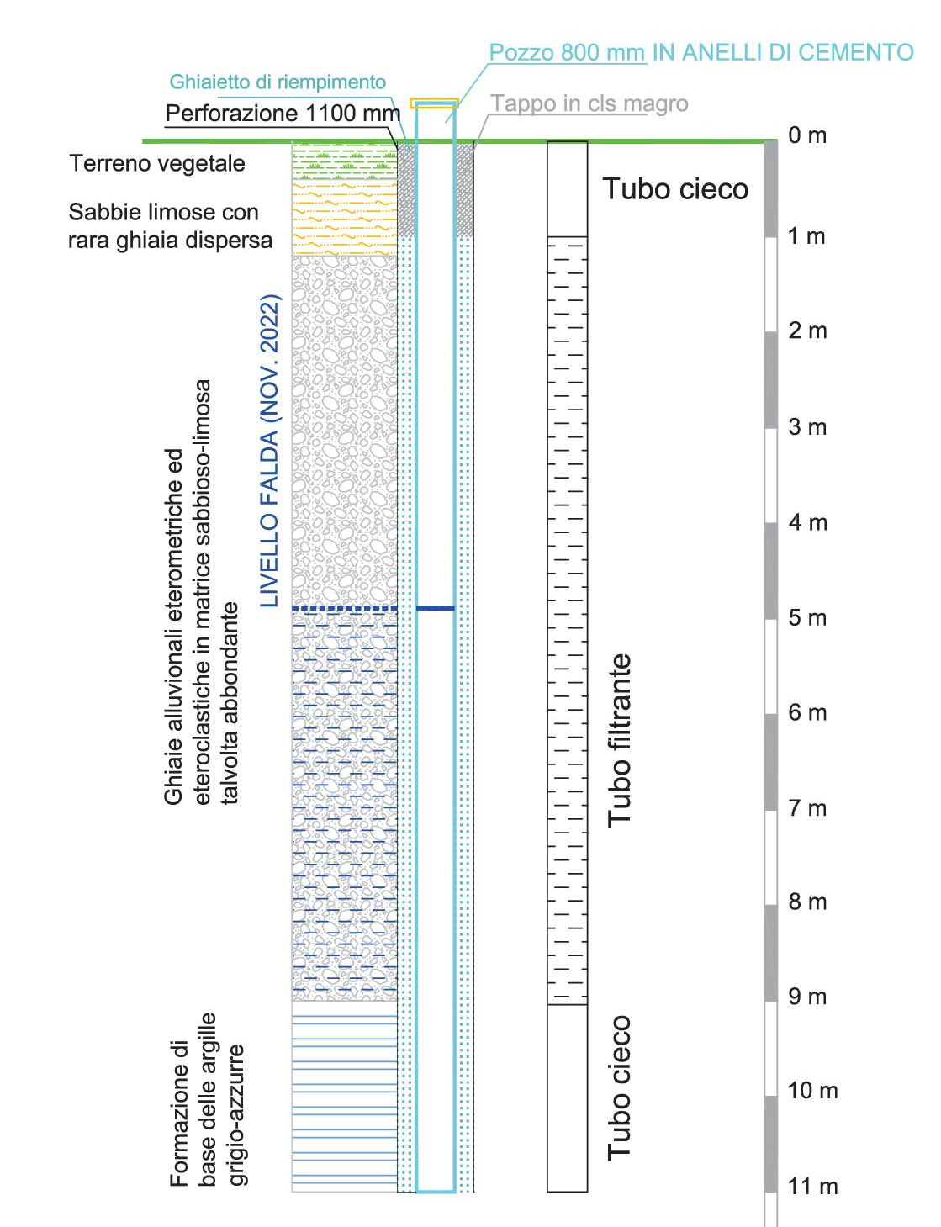
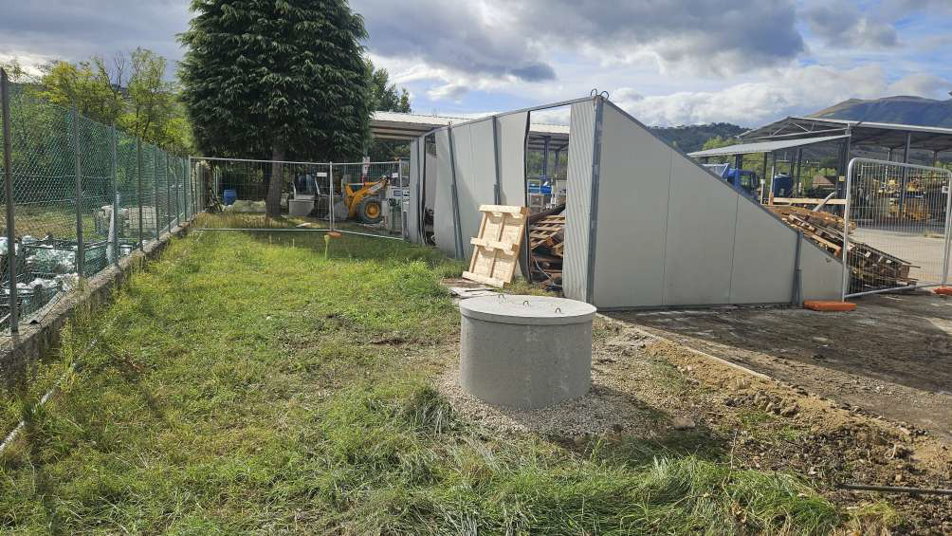
AGGIORNAMENTO PROFESSIONALE
CORSO APPLICATIVO DI
PROGETTAZIONE GEOTERMICA
Ancona, 01 Dicembre 2023
SCHEMA COSTRUTTIVO POZZI DI REIMISSIONE
I pozzi dell’impianto geotermico open loop presso lo stabilimento YKK Mediterraneo SPA di Ascoli Piceno:
aspetti tecnici e autorizzativi
Dott. Geol. Andrea Cavucci
ordine@geologimarche.it geologimarche@pec.epap.it

Slide 30
AGGIORNAMENTO PROFESSIONALE
CORSO APPLICATIVO DI
PROGETTAZIONE GEOTERMICA
Ancona, 01 Dicembre 2023
Richiesta di autorizzazione allo scarico
Modifica non sostanziale AIA – REGIONE MARCHE
AUTORIZZAZIONE ALLO SCARICO
I pozzi dell’impianto geotermico open loop presso lo stabilimento YKK Mediterraneo SPA di Ascoli Piceno:
aspetti tecnici e autorizzativi
Dott. Geol. Andrea Cavucci
ISTANZA PER LA CONCESSIONE PLURIENNALE DI DERIVAZIONE ACQUE PUBBLICHE
Regione Marche – Marche Sud
RELAZIONE FINALE POZZI DI EMUNGIMENTO
RELAZIONE FINALE POZZI DI REIMISSIONE
AUTORIZZAZIONE ALLA DERIVAZIONE
ordine@geologimarche.it geologimarche@pec.epap.it

